Slide 1
ASTRONOMİDE MAKİNE ÖĞRENMESİ UYGULAMALARI
800100807140 SEMİNER
2021-2022 Güz Dönemi
Bedri KESKİN 19820101
Danışman: Doç. Dr. Özgür BAŞTÜRK

Slide 2
İçerik
Tarihçe, öğrenme yöntemleri, yazılım kütüphaneleri, veri kaynakları
Astronomiye yönelik uygulamalar
Basit bir makine öğrenmesi uygulaması

Slide 3
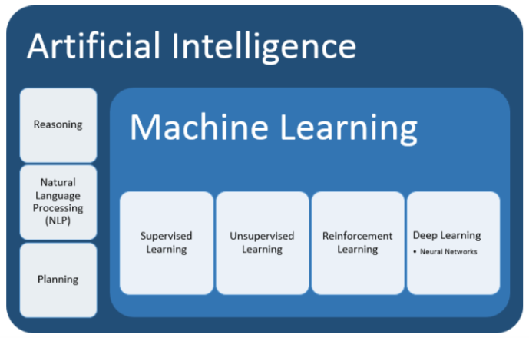
Yapay Zeka / Makine Öğrenmesi İlişkisi

Slide 4
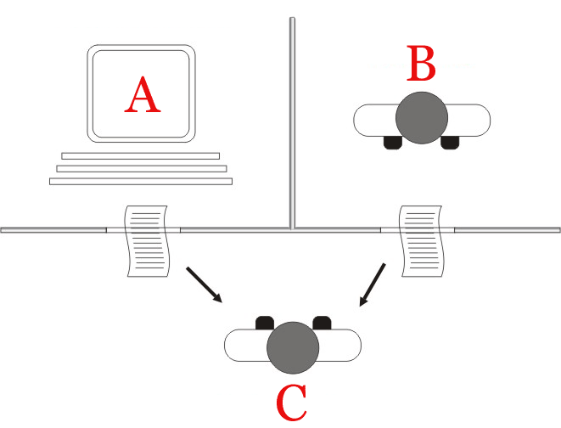
Tarihçe
Makineler düşünebilir mi?
1950 Alan Turing “Computing Machinery and Intelligence”, Turing Testi
1959 “Makine Öğrenmesi” terimi IBM çalışanı Arthur Samuel ile literature girdi, Lisp dilinde dama programı yazdı
1959 Cahit Arf “Makine düşünebilir mi ve nasıl düşünebilir?”
1966-73 Yapay Zeka için gereken hesap karmaşıklığının fark edilmesi üzerine çalışmalar askıya alındı
Teknolojinin hızlı gelişmesiyle yapay zeka çalışmaları 1980’lerde tekrar ivme kazandı
Turing Testi

Slide 5
Günlük Hayatta Uygulamalar
El yazısı, ses, görüntü, işaret dili vs. tanıma
Kredi derecelendirme
Tüketici alışkanlıklarını belirleme
Robotlar
Oyunlar
Hava durumu tahmini
Piyasa analizi
Ve daha bir çok alan…

Slide 6
Temel Prensip
X girdi kümesi ile y çıktı kümesi arasında bağ kurma f:X→y
Mevcut veriler arasındaki ilişkileri keşfedip yeni veriler için sonuç tahmin etme
Geçmişteki verileri kullanarak veriye en uygun modeli bulma, yeni gelen verileri bu modele göre analiz edip sonuç üretme

Slide 7
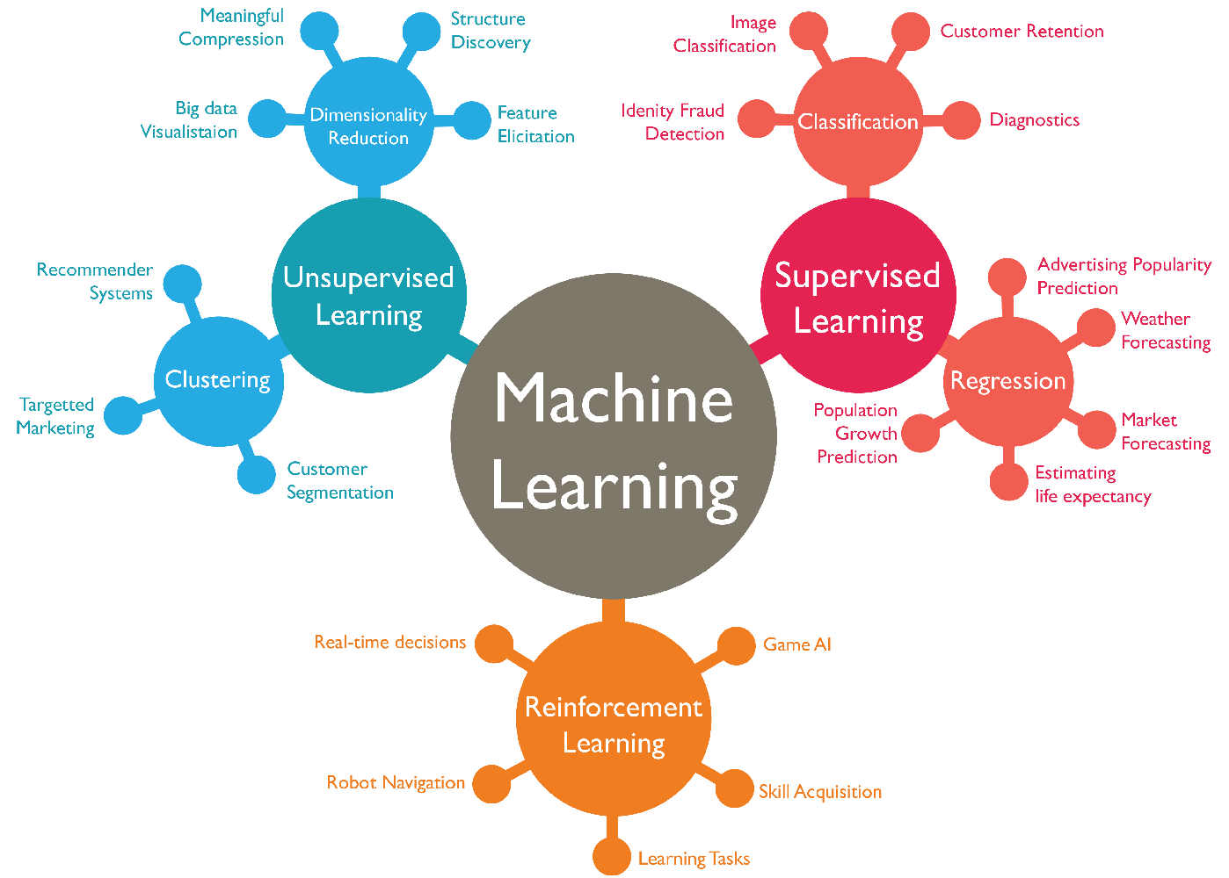
https://i.pinimg.com/originals/3e/21/37/3e2137475e54d82f3cbb45779bdb6b47.png

Slide 8
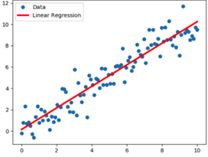
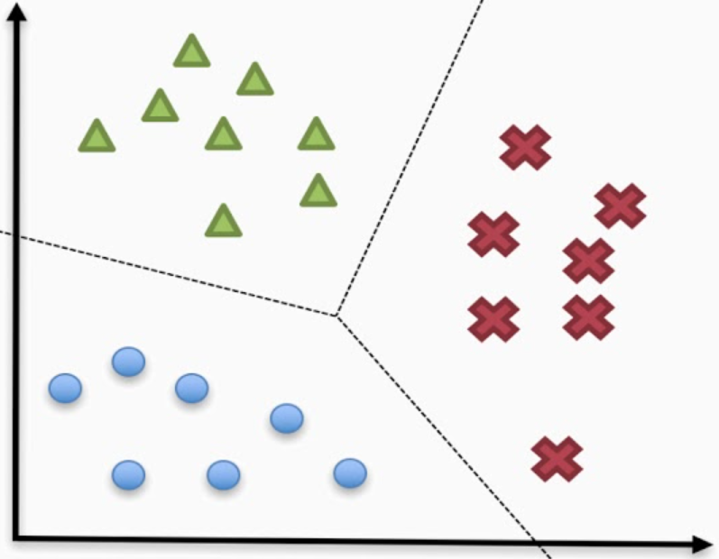
Denetimli Öğrenme (Supervised Learning)
X veri setindeki her bir veriye karşılık gelen y değerleri bellidir (labeled data). X girdi değerleri ile y çıktı değerleri arasındaki ilişki bulunurak model oluşturulur. Model ile yeni X girdi değerlerine karşılık gelen y çıktı değerleri tahmin edilebilir.
Regresyon (Regression):
Linear Regression
Logistic Regression
Sınıflandırma (Classification):
Support vector machines (SVM)
Bayes Sınıflandırıcı (Bayes Classifier)
Yapay Sinir Ağları (Artificial Neural Networks)
Genetik Algoritmalar (Genetic Algorithms)
Karar Ağaçları (Decision Trees) – Rasgele Orman (Random Forest)
Örnek Tabanlı Yöntemler (Instance Based Methods): k en yakın komşu (kNN)

Slide 9
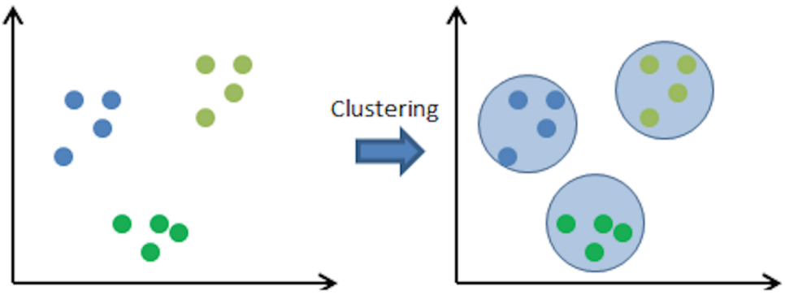
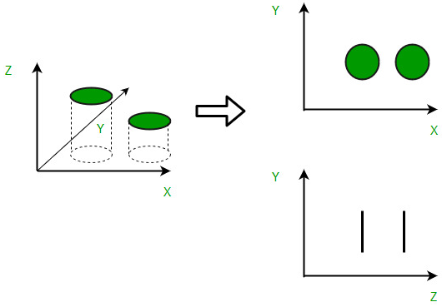
Denetimsiz Öğrenme (Unsupervised Learning)
X veri setindeki her bir veriye karşılık gelen y değerleri belirsizdir (unlabeled data). Girdi değerleri arasındaki ilişkiler bulunarak birbiriyle ilişkili veriler kümelendirilir. Yeni bir girdi bu kümelerden hangisiyle ilişkili ise o kümeye aittir.
Kümeleme (Clustering):
K-Means
Hiyerarşik
Yapay Sinir Ağları
Genetik Algoritmalar
Boyut İndirgeme (Dimentionalty Reduction):
Temel Bileşen Analizi (Principal Component Analysis PCA)
Doğrusal Ayrıştırma Analizi (Linear Discriminant Analysis LDA)
Faktör Analizi (Factor Analysis)
Negatif olmayan matris çarpanlarına ayırma (Non-negative matrix factorization NMF)

Slide 10
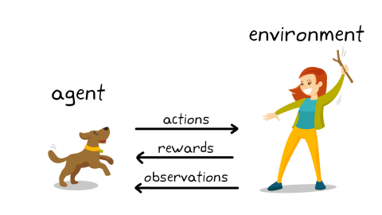
Pekiştirmeli Öğrenme (Reinforcement Learning)
Giriş veri seti yoktur, gözlem yapılır ve seçimde bulunulur, seçenekler arasından en yüksek ödül tercih edilir
Deneme/Yanılma, Ödül/Ceza, Neden/Sonuç
Oyunlarda ve robotlarda kullanılır, örnek: IBM Deep Blue
2 temel algoritma:
Markov Decision Process
Q learning
https://www.mathworks.com/discovery/reinforcement-learning.html

Slide 11
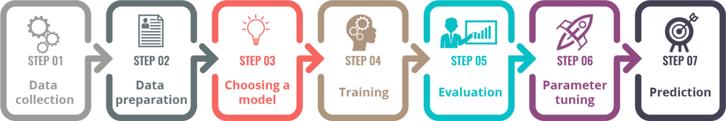
Süreç
https://medium.com/dataseries/7-steps-to-machine-learning-how-to-prepare-for-an-automated-future-78c7918cb35d

Slide 12
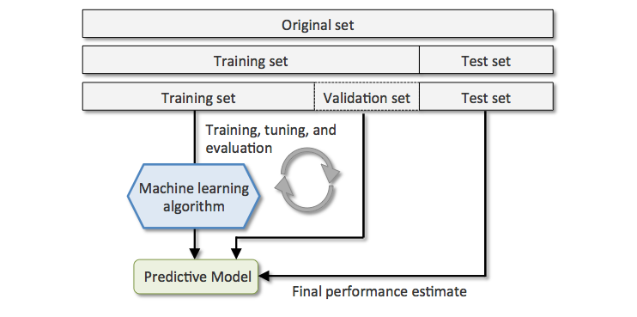
Training, Validation, Test
https://stats.stackexchange.com/questions/410118/cross-validation-vs-train-validation-test

Slide 13
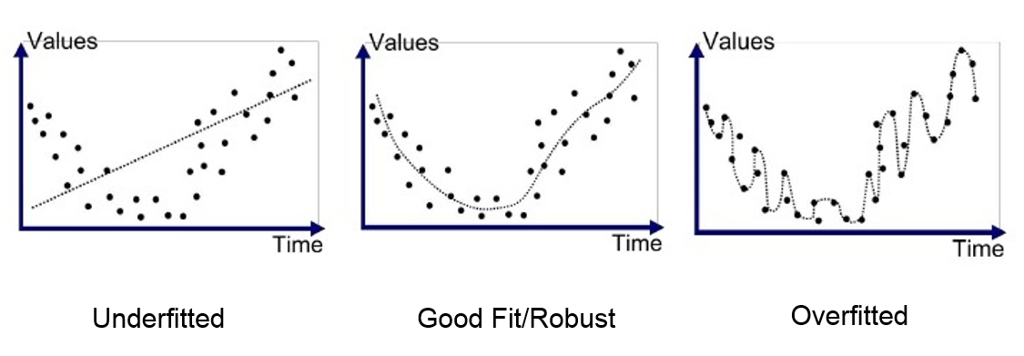
Underfitting - Overfitting
https://medium.com/data-science-tr/overfitting-underfitting-cross-validation-b47dfda0cf4e
Veriler arasındaki ilişkileri kaçırma, tembellik
Eğitim ve doğrulamada düşük doğruluk
Overfitting’e nazaran az karşılaşılan bir durum
Engellemek için:
Modeli gözden geçir
Öznitelik sayısını artır
Veriden gürültüleri gider
Öğrenme değil ezberleme
Eğitim ve doğrulamada yüksek doğruluk ancak testte düşük doğruluk
Engellemek için:
Yeni veri ekle
Öznitelik sayısını azalt
Verileri düzenle

Slide 14
Bazı Makine Öğrenmesi Kütüphaneleri
SciKit-Learn: Açık kaynak Python kütüphanesi https://github.com/scikit-learn/scikit-learn
Google TensorFlow: Açık kaynak Python kütüphanesi https://github.com/tensorflow/tensorflow
Keras: Derin öğrenme (deep learning) Python kütüphanesi
https://github.com/keras-team/keras
Apache MXNet: Derin öğrenme C++ ve Python kütüphanesi https://github.com/apache/incubator-mxnet
IBM Watson: Ücretli bulut hizmeti
Microsoft Azure: Ücretli bulut hizmeti
Amazon SageMaker: Ücretli bulut hizmeti

Slide 15
Bazı Makine Öğrenmesi Veri Kaynakları
https://datasetsearch.research.google.com/
https://www.kaggle.com/datasets
https://computervisiononline.com/datasets
http://deeplearning.net/datasets/
Bazı devletlerin veri kaynakları:
Avrupa Birliği https://data.europa.eu/data/datasets
Avustralya https://data.gov.au/
Hindistan https://data.gov.in/

Slide 16
Astronomiye Yönelik Uygulamalar
1. İlk çalışma (Angel vd. 1990): Adaptive optics for array telescopes using neural-network techniques
2. Auto-Vetting (Jenkins vd. 2012):
Kepler’den elde edilen ışık eğrileri kullanıldı
Random forest yöntemi kullanıldı
Gezegen adaylarını gezegen olma olasılığına göre puanlandı
3. Robovetter (Coughlin vd. 2016):
Kepler’den elde edilen ışık eğrileri kullanıldı
Decision Trees yöntemi kullanıldı
Gezegen adayı veya false-positive (yanlış-doğru) şeklinde sınıflandırıldı

Slide 17
Astronomiye Yönelik Uygulamalar
4. Astronet (Shallue ve Vanderburg 2018):
Kepler’den elde edilen ışık eğrileri kullanıldı
Deep convolutional neural network yöntemi kullanıldı
TCE (treshold crossing events) sınıflandırılması yapıldı
Kepler 80’in 5., Kepler 90’ın 8. gezegeni doğrulandı
Güneş sistemi dışında 8 gezegene sahip ilk sistem
https://github.com/google-research/exoplanet-ml/tree/master/exoplanet-ml/astronet
5. Exonet (Ansdell vd. 2018):
Astronet temel alınarak geliştirildi
Kepler transit verisi gezegen mi değil mi şeklinde otomatik olarak sınıflandırıldı
Astronet’e nazaran daha iyi doğruluk elde edildi
https://github.com/ebasanez/exonet

Slide 18
Astronomiye Yönelik Uygulamalar
6. Shallow Transits—Deep Learning. I. Feasibility Study of Deep Learning to Detect Periodic Transits of Exoplanets (Zucker ve Giryes 2018):
TESS ışık eğrileri kullanıldı
Güneş benzeri yıldızlarda yaşanabilir bölgede bulunan gezegenlerin sığ geçişleri tespit edildi
Convolutional Neural Network (CNN) yöntemi kullanıldı
Modeli eğitmek ve test için sentetik ışık eğrileri üretildi
7. Machine Learning Pipeline for Exoplanet Classification (Sturrock vd. 2019):
Kepler Cumulative Object of Interest (KCOI) veri seti kullanıldı
Gezegen adayı veya false-positive (yanlış-doğru) şeklinde sınıflandırıldı
Random Forest, kNN, SVM yöntemleri kullanıldı
Random Forest yönteminin en yüksek doğruluk (accuracy) verdiği görüldü

Slide 19
Astronomiye Yönelik Uygulamalar
8. ExoMiner (Valizadegan vd. 2021):
Deep learning yöntemi kullanıldı
Kepler transit verisi sınıflandırıldı (gezegen adayı veya değil)
301 gezegen doğrulandı
Sınıflandırmada önceki çalışmalara nazaran en iyi doğruluk elde edildi
9. Automated identification of transiting exoplanet candidates in NASA Transiting Exoplanets Survey Satellite (TESS) data with machine learning methods (Ofman vd. 2021):
TESS ışık eğrileri kullanıldı
TCE’ler sınıflandırıldı
Modeli eğitmek için Kepler ışık eğrileri kullanıldı
3 yeni gezegen adayı bulundu

Slide 20
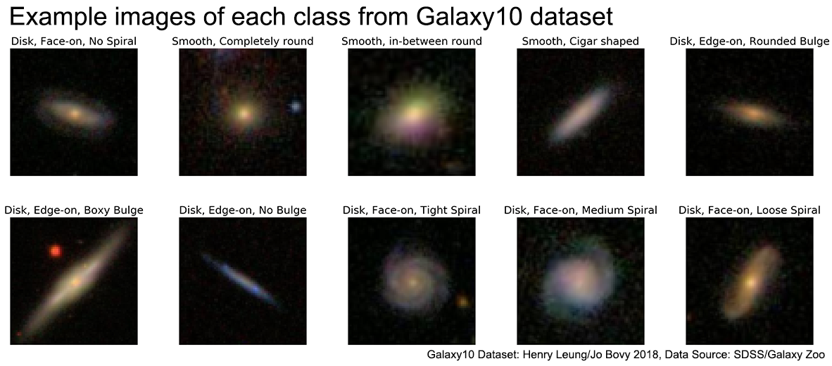
Örnek ML Uygulaması
Neural network ile galaksi imajları sınıflandırıldı
Veri seti olarak http://astro.utoronto.ca/~bovy/Galaxy10/Galaxy10.h5 adresindeki 10 sınıfa ayrılmış 21785 imaj kullanıldı

Slide 21
21785 imaj 3 sete ayrıldı:
%72 Training: 15684
%18 Validation: 3922
%10 Test: 2179
Kodun yazımında aşağıdaki kaynaklardan yararlanıldı
https://astronn.readthedocs.io/en/latest/galaxy10.html
https://www.tensorflow.org/tutorials/keras/classification
https://towardsdatascience.com/a-simple-cnn-multi-image-classifier-31c463324fa
https://www.geeksforgeeks.org/python-image-classification-using-keras/

Slide 22
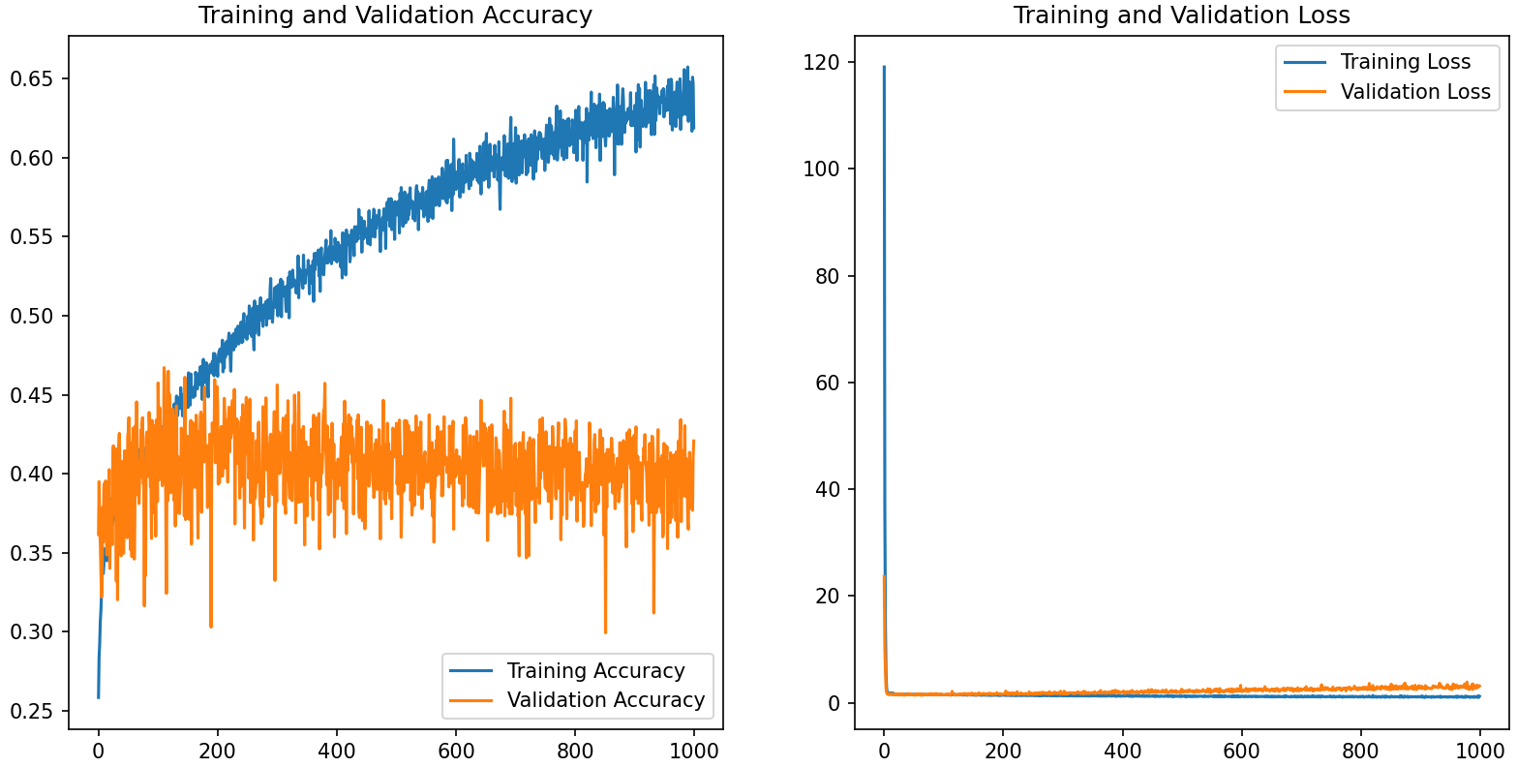
Training ile model eğitilir, validation ile en iyi hale getirilir

Slide 23
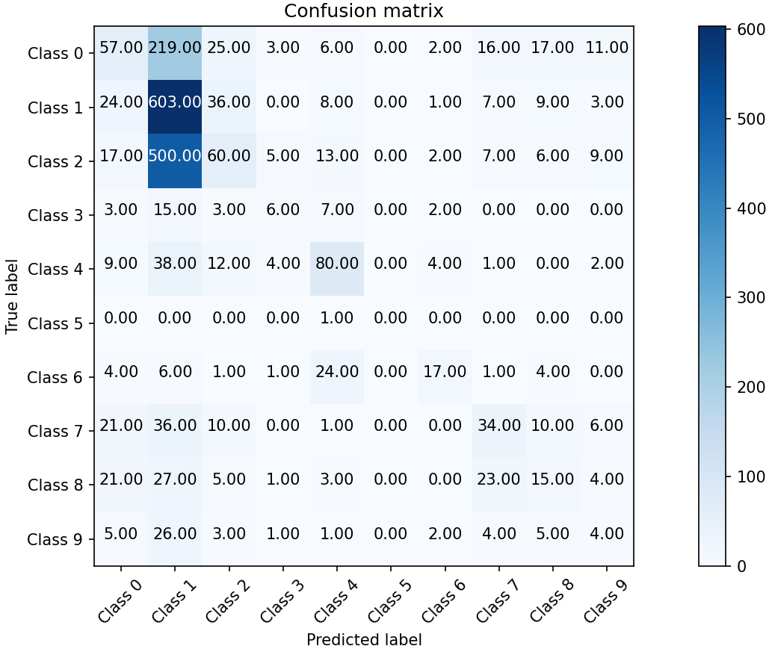
Test seti ile test edildi

Slide 24
Bu sunuma ve örnek ML uygulaması koduna aşağıdaki linkten ulaşabilirsiniz
https://github.com/BedriKeskin/Galaxy-Classification
Katılımınız için teşekkürler…

Slide 25
Kaynaklar:
Angel, J. vd. 1990. Adaptive optics for array telescopes using neural-network techniques. Nature 348, 221–224.
Ansdell vd. 2018. Scientific Domain Knowledge Improves Exoplanet Transit Classification with Deep Learning. The Astrophysical Journal Letters, Volume 869, Issue 1, article id. L7, pp. 7.
Graff vd. 2014. SKYNET: an efficient and robust neural network training tool for machine learning in astronomy. MNRAS 441, 1741–1759.
Ofman vd. 2021. Automated identification of transiting exoplanet candidates in NASA Transiting Exoplanets Survey Satellite (TESS) data with machine learning methods. New Astronomy, Volume 91, article id. 101693.
Shallue, C. J. ve Vanderburg, A. 2018. Identifying Exoplanets with Deep Learning: A Five-planet Resonant Chain around Kepler-80 and an Eighth Planet around Kepler-90. The Astronomical Journal, 155(2), 94.
Sturrock, G. C. vd. 2019. Machine Learning Pipeline for Exoplanet Classification. SMU Data Science Review: Vol. 2 : No. 1 , Article 9.
Vanderplas vd. 2012. Introduction to astroML: Machine learning for astrophysics, proc. of CIDU, pp. 47-54.
Valizadegan vd. 2021. ExoMiner: A Highly Accurate and Explainable Deep Learning Classifier that Validates 301 New Exoplanets. Bulletin of the American Astronomical Society, Vol. 53, No. 6.
Zucker ve Giryes. 2018. Shallow Transits—Deep Learning. I. Feasibility Study of Deep Learning to Detect Periodic Transits of Exoplanets. The Astronomical Journal, 155:147.

